Slide 1
Проект «Книги слушаем, играем – речь свою мы развиваем»
МБДОУ «Детский сад комбинированного вида №37»
Старшая группа для детей с ЗПР №8
Воспитатель Петрова Оксана Федоровна
город Кировск Ленинградская область
2023 год

Slide 2
Актуальность
С.Я.Маршак говорил, что есть талант писателя, а есть талант читателя. Книга вводит ребёнка в самое сложное в жизни - в мир человеческих чувств, радостей и страданий, отношений, побуждений, мыслей, поступков, характеров. Книга учит вглядываться в человека, видеть и понимать его, воспитывает человечность. Прочитанная в детстве, она оставляет более сильный след, чем прочитанная в зрелом возрасте. Не сопереживавшие в детстве могут остаться равнодушными к проблемам века – этическим, экологическим, эстетическим…

Slide 3
Цель проекта
Развитие связной речи, речевой активности, речетворчества, создание языковой среды, способствующей возникновению естественных потребностей в общении у старшего дошкольного возраста при ознакомлении с художественной литературой

Slide 4
Задачи
формировать интерес к художественной литературе
расширять и активизировать словарный запас детей
развивать способность к целостному восприятию произведений разных жанров, улавливать звучность, ритмичность, красоту и поэтичность рассказов, сказок, стихов
развивать творческие способности у детей
формировать коммуникативные навыки, культуру общения
приобщать родителей к ознакомлению детей с художественной литературой

Slide 5
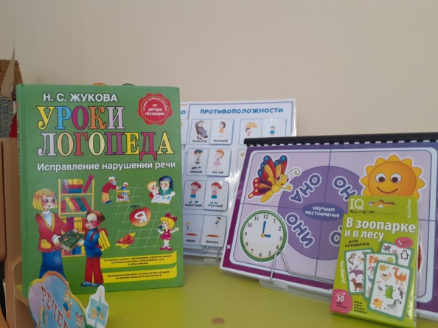
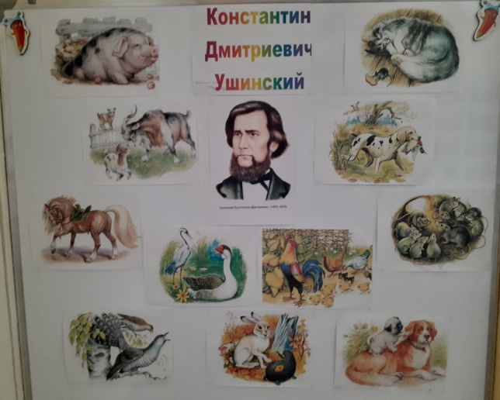
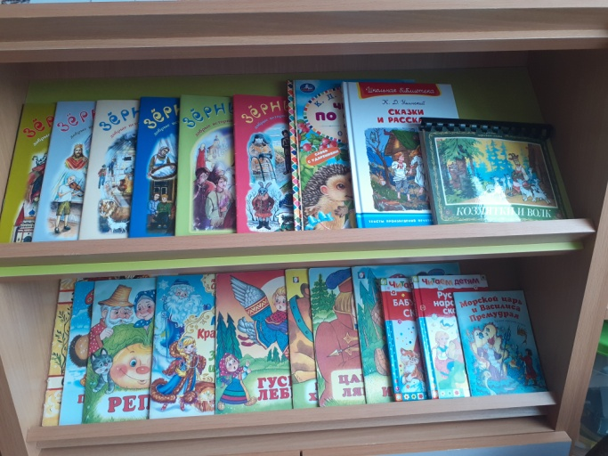
Развивающая среда

Slide 6
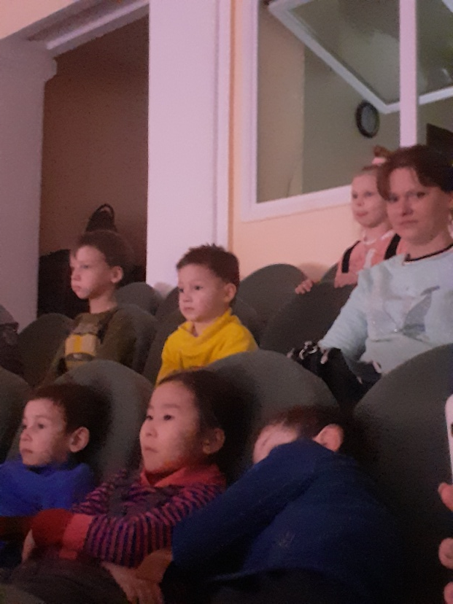
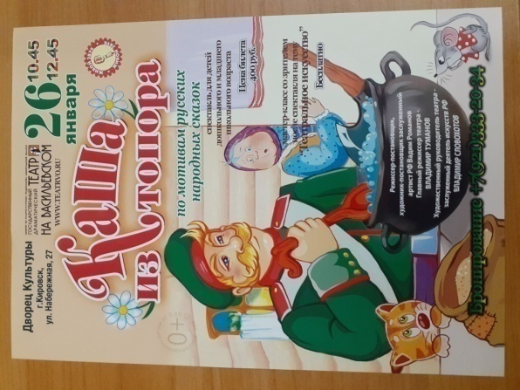
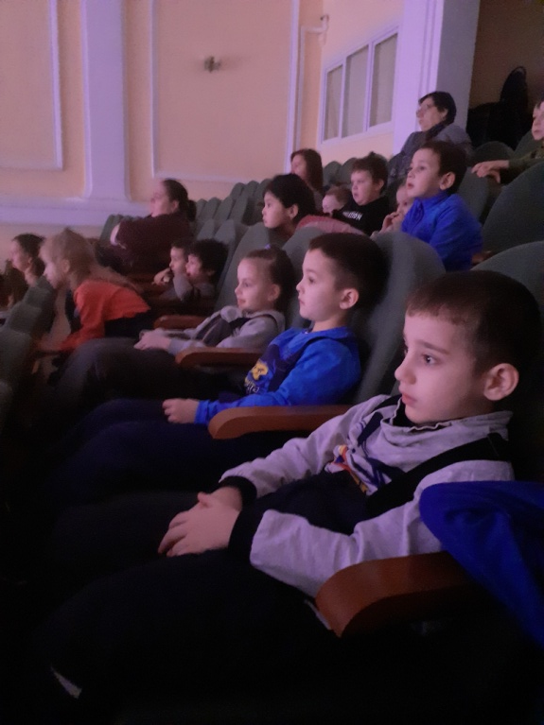
Посещение театра

Slide 7
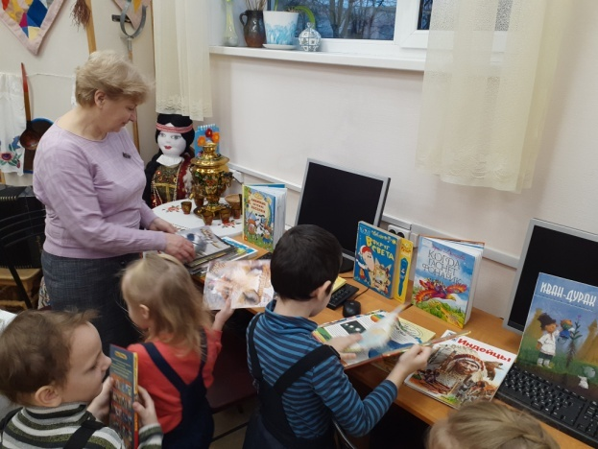
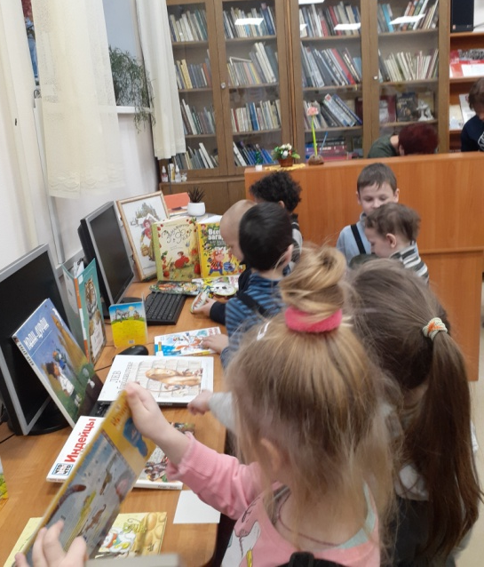
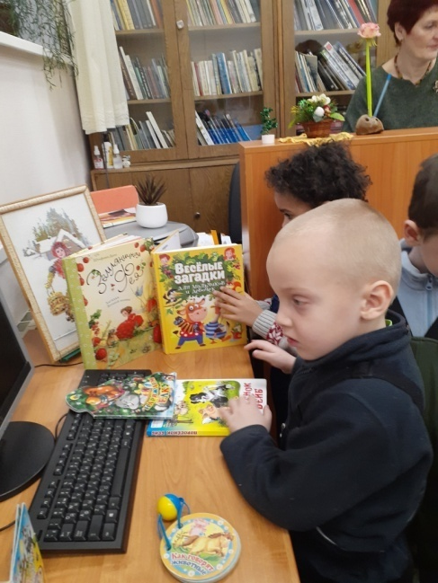
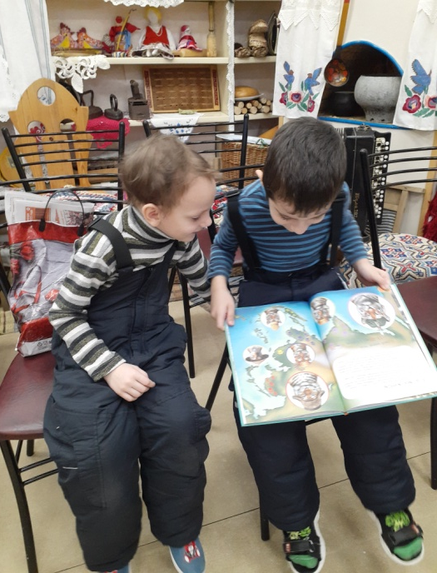
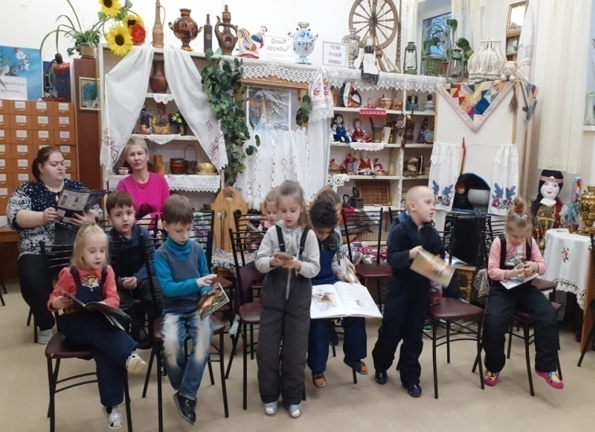
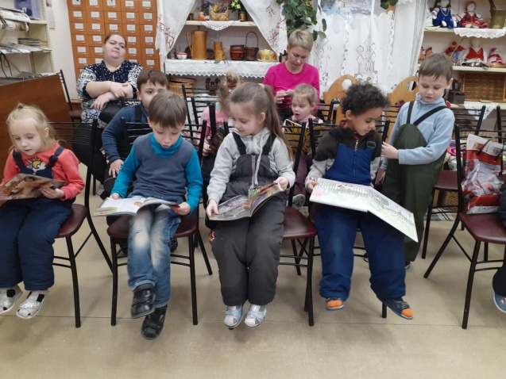
Посещение библиотеки

Slide 8
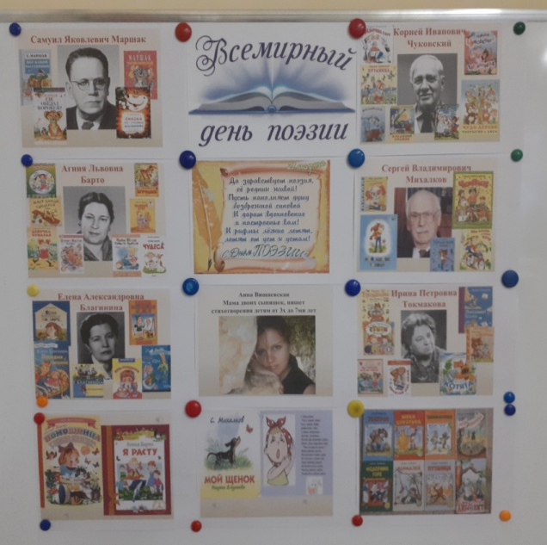
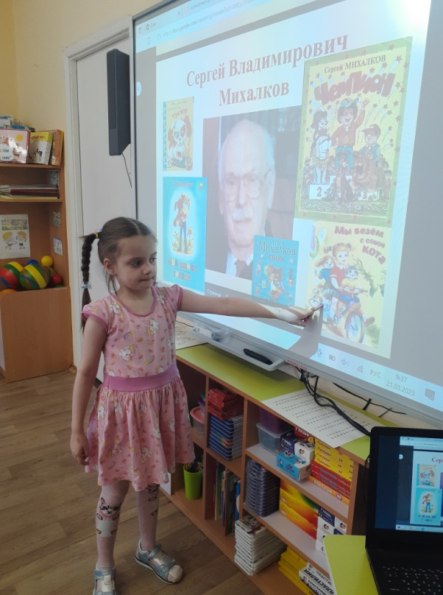
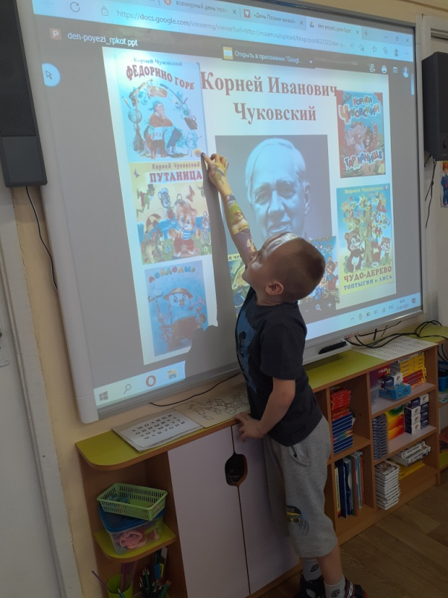
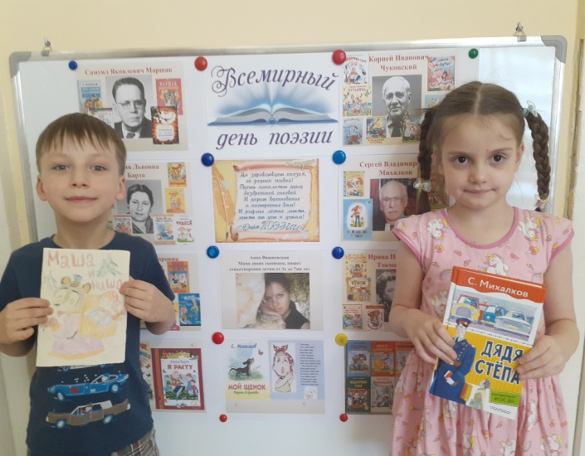
День Поэзии

Slide 9
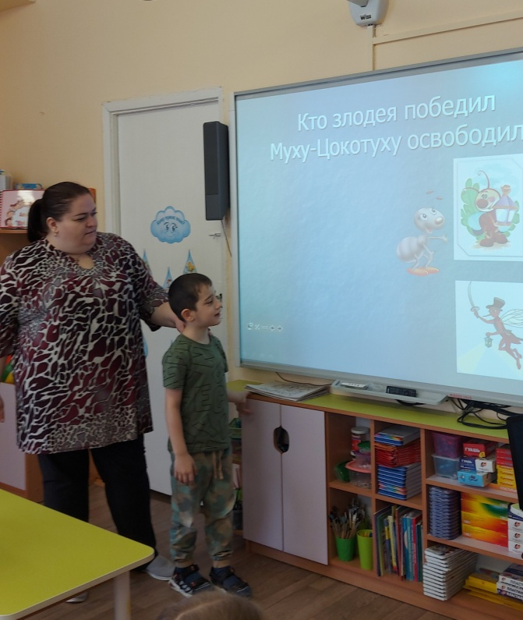
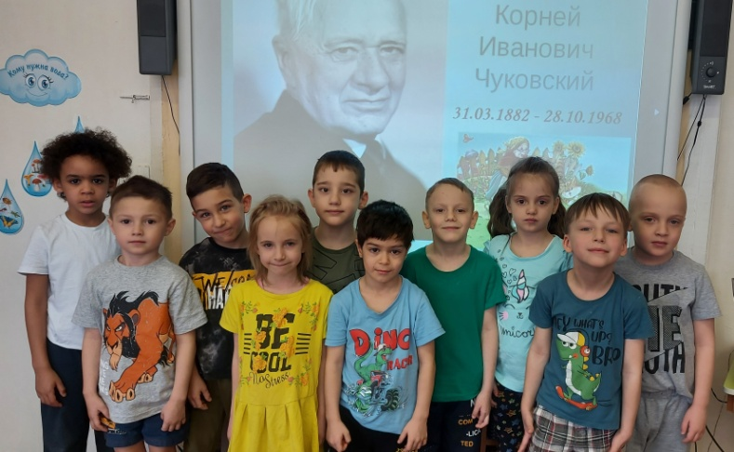
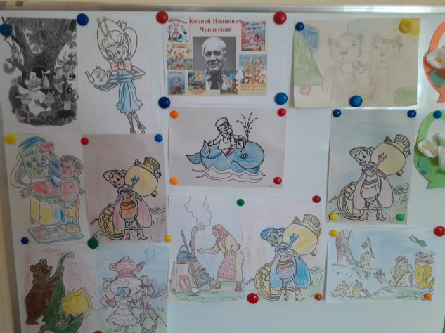
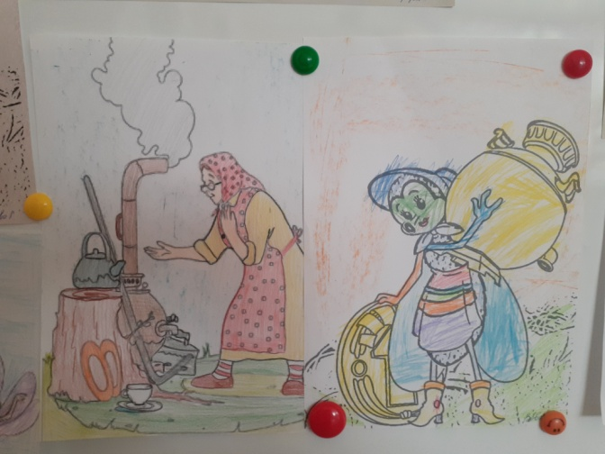
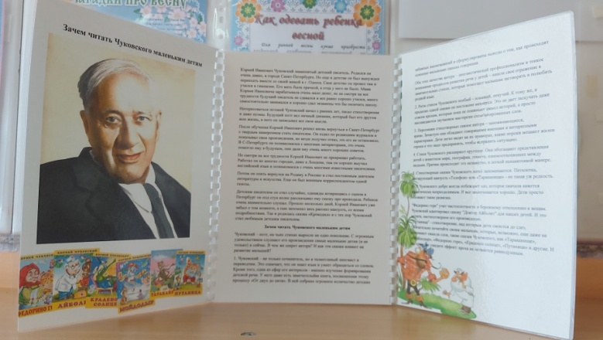

Slide 10
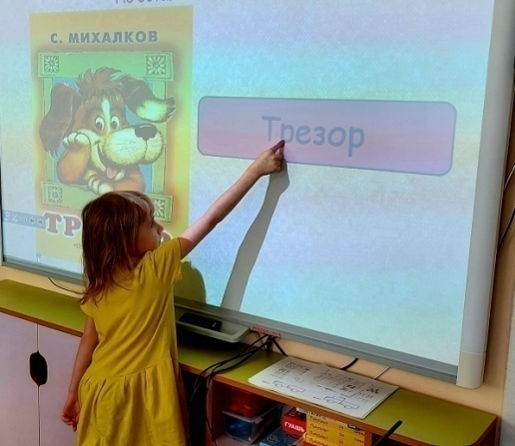
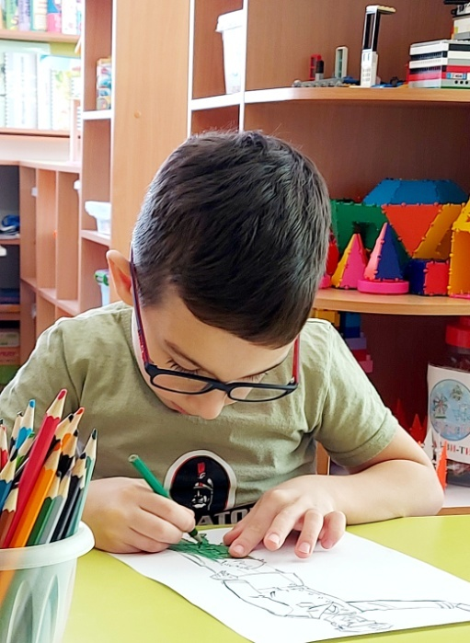
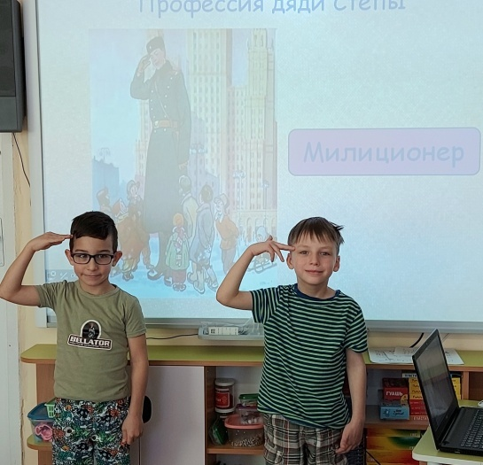
Михалков С. В. (13.03.1913 -27.08.2009)

Slide 11
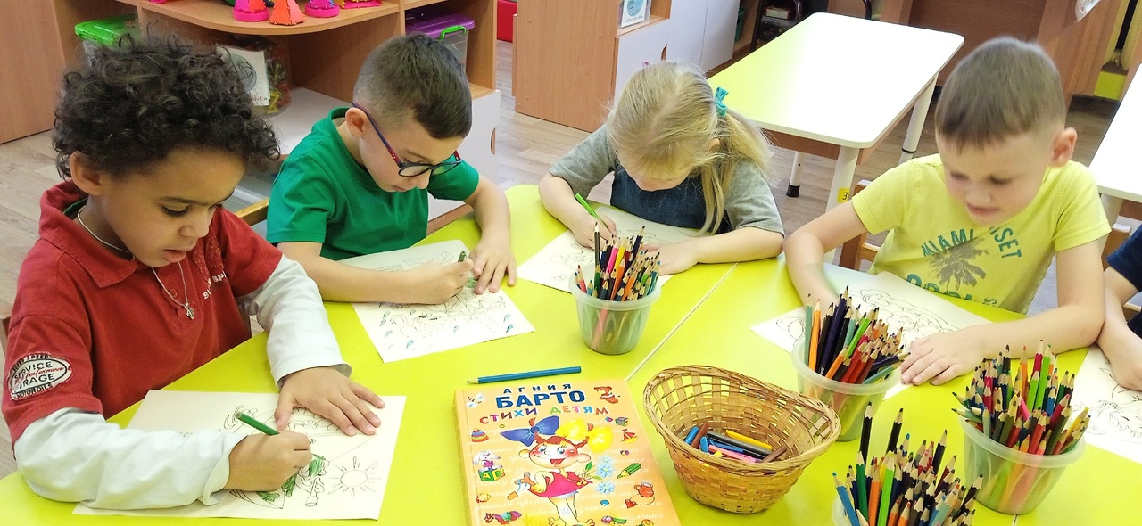
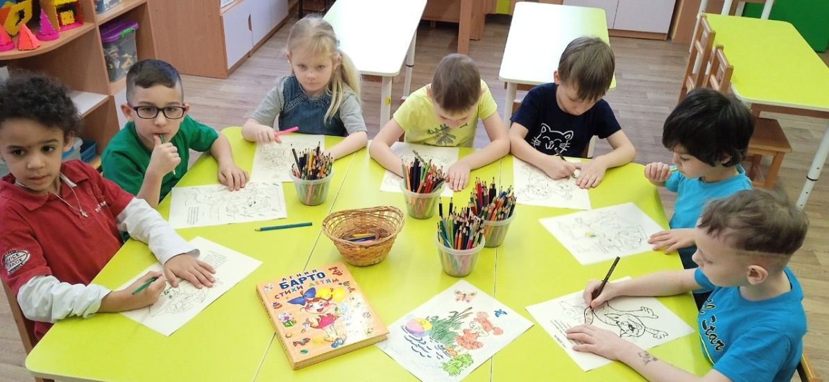
БАРТО А. Л. (4. 02.1901 – 1.04. 1981)

Slide 12
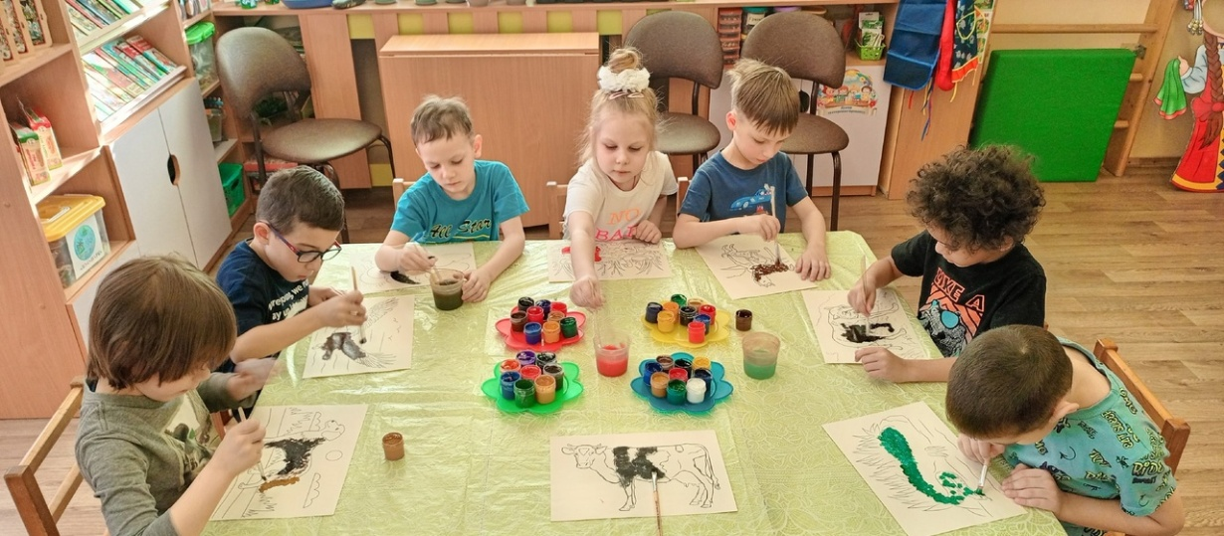
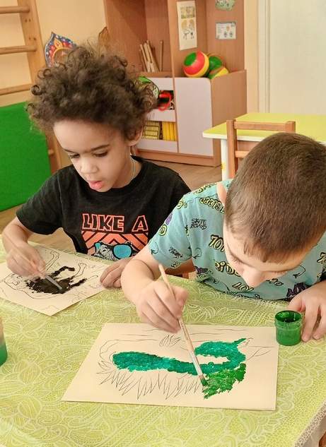
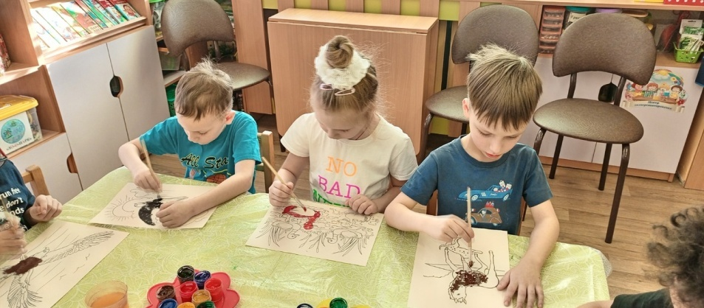
Ушинский К. Д. (2. 03. 1823. – 03. 1871)

Slide 13
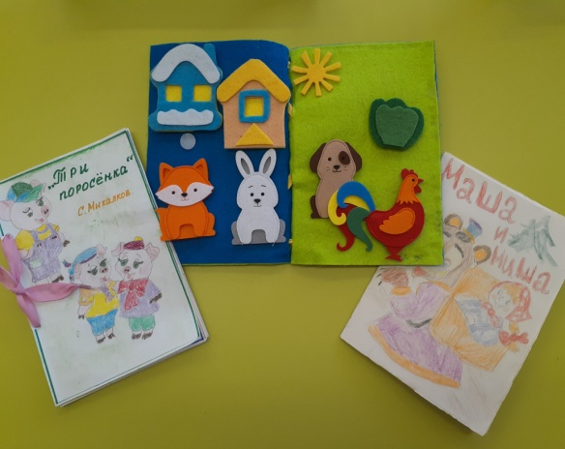
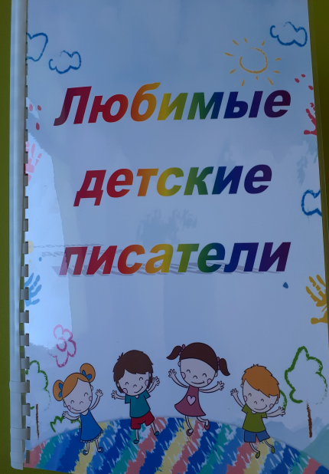
Изготовление книжек-малышек, альбомы с рисунками детских поэтов

Slide 14
Вывод
Задача педагогов состоит в том, чтобы создать условия для каждого ребенка, выбрать такие методы и приемы обучения, которые позволили бы каждому воспитаннику проявить свою речевую активность, свое речетворчество, формирование коммуникативных навыков, культуры общения, умения кратко и доступно формулировать мысли, добывать информацию из разных источников, создание языковой среды, способствующей возникновению естественных потребностей в общении

Slide 15
Речь-это удивительное сильное средство,
но нужно иметь много ума,
чтобы пользоваться им.
Г. Гегель

